Slide 1


Cô hướng dẫn trẻ dán và trang trí con bướm

Slide 2
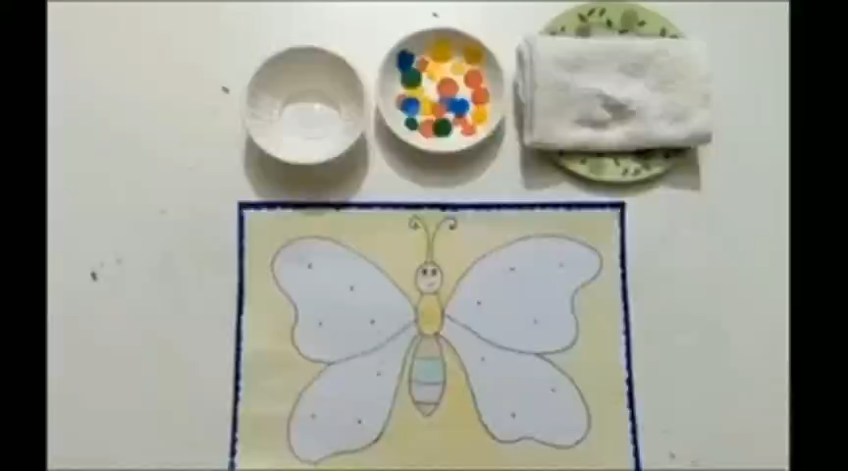

Slide 3


Slide 4
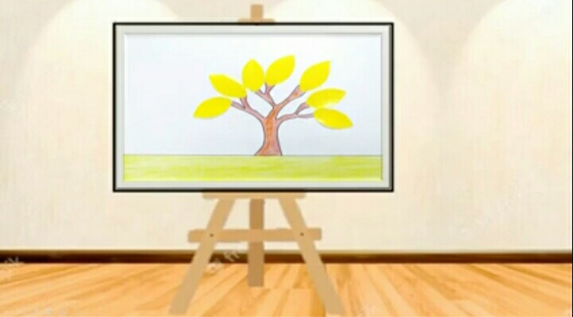
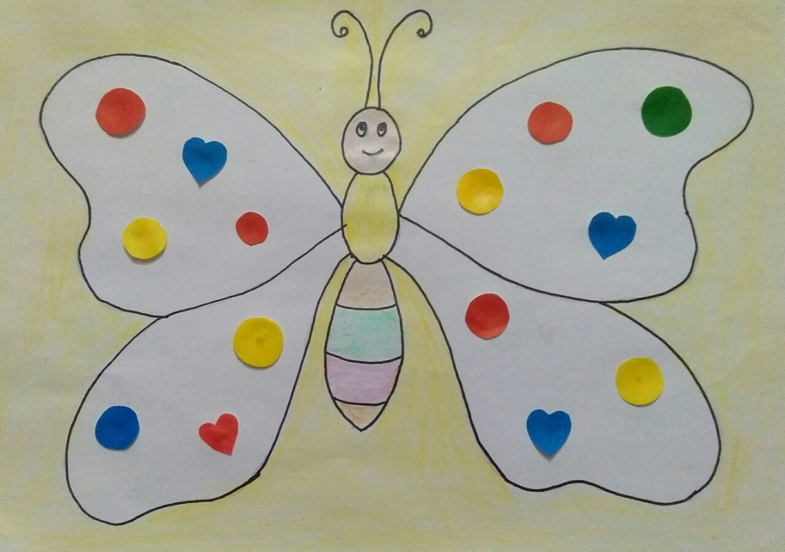

Slide 5

Xin chào và hẹn gặp lại các con!

